Slide 1
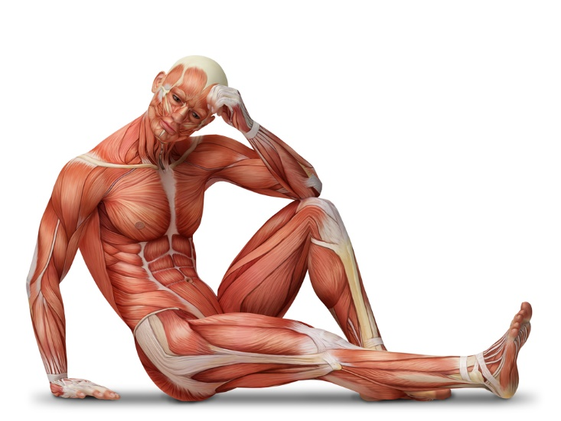
SVALY ČLOVEKA

Slide 2
OBSAH
Čo umožňujú svaly hlavy
Svaly hlavy a krku
Svaly trupu
Svaly chrbta
Svaly hrudníka a brucha
Svaly hornej končatiny
Svaly dolnej končatiny
Súhra kosti a svalov
Zaujímavosti
Vyskúšaj sa

Slide 3
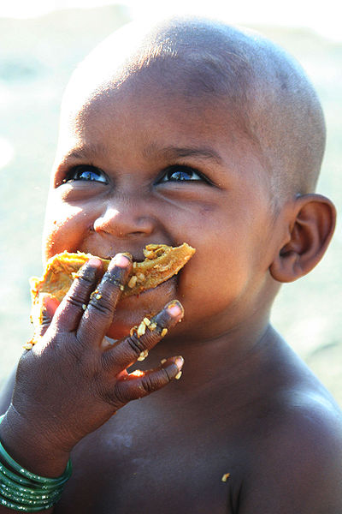
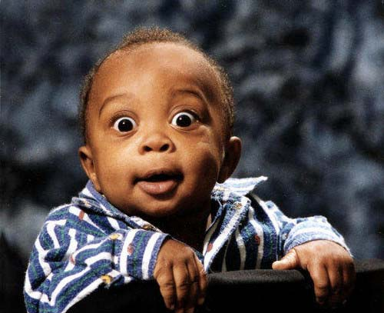
Svaly hlavy umožňujú:
žuvanie (žuvacie svaly)
výrazy tváre (mimické svaly)

Slide 4
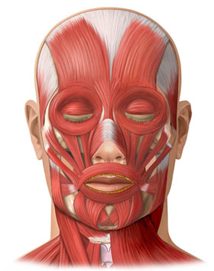
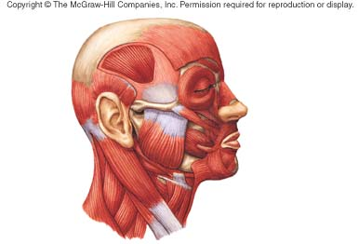
SVALY HLAVY A KRKU
mimické svaly
(vytvárajú výraz tváre)
kývač hlavy
(obracia hlavu dopredu a nakláňa nabok)
žuvací sval

Slide 5
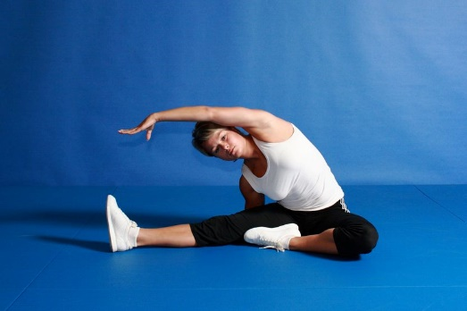
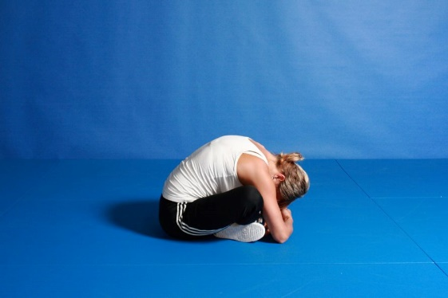
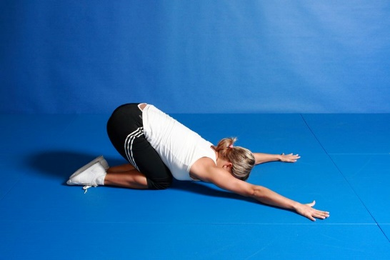
Svaly trupu
Pomocou svalov trupu sa pohybuje hrudník a chrbát.

Slide 6
SVALY CHRBTA
lichobežníkový sval
najširší sval chrbta
(podieľa sa na pohybe trupu)

Slide 7
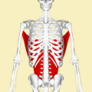
lichobežníkový sval
SVALY CHRBTA
najširší sval chrbta

Slide 8
SVALY HRUDNÍKA A BRUCHA
veľký prsný sval
(spolupracuje so svalmi ramena)
šikmý sval brucha
(otáča hornú polovicu tela, umožňuje bočný úkon)
priamy sval brucha
(predkláňa hornú polovicu tela, vťahuje brucho)

Slide 9
bránica
medzirebrové svaly

Slide 10
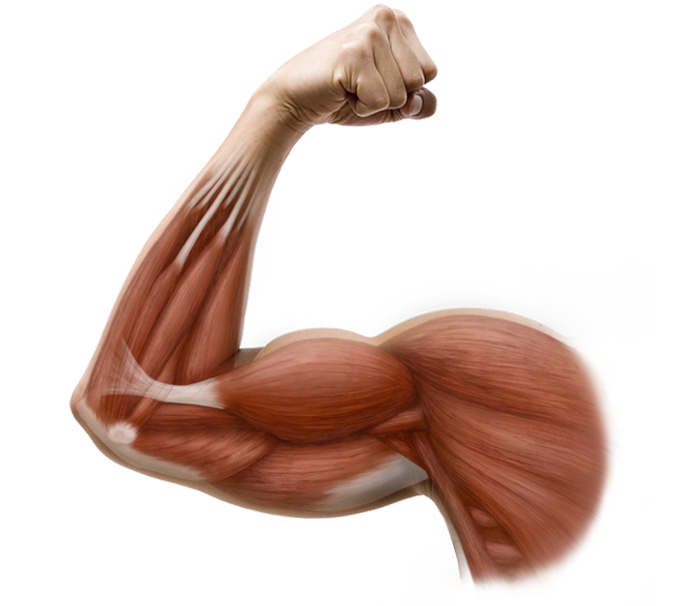
SVALY HORNEJ KONČATINY
Dvojhlavý sval ramena
(ohýba hornú končatinu v lakti)
Deltový sval
(pohybuje ramenom)
Trojhlavý sval ramena (dvíha končatinu dozadu)

Slide 11
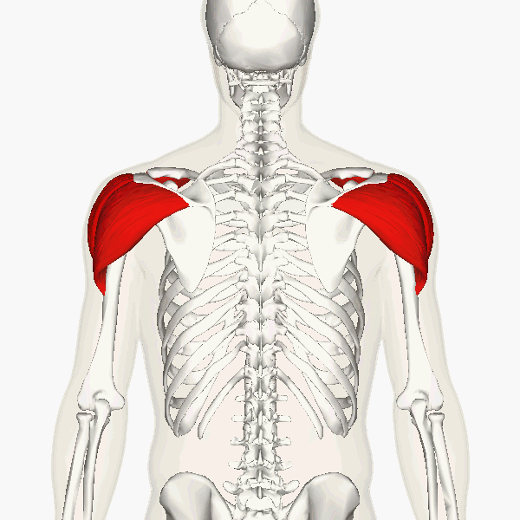
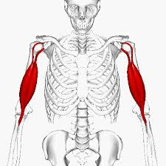
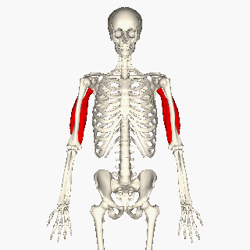
SVALY HORNEJ KONČATINY
deltový sval
dvojhlavý sval ramena
trojhlavý sval ramena

Slide 12
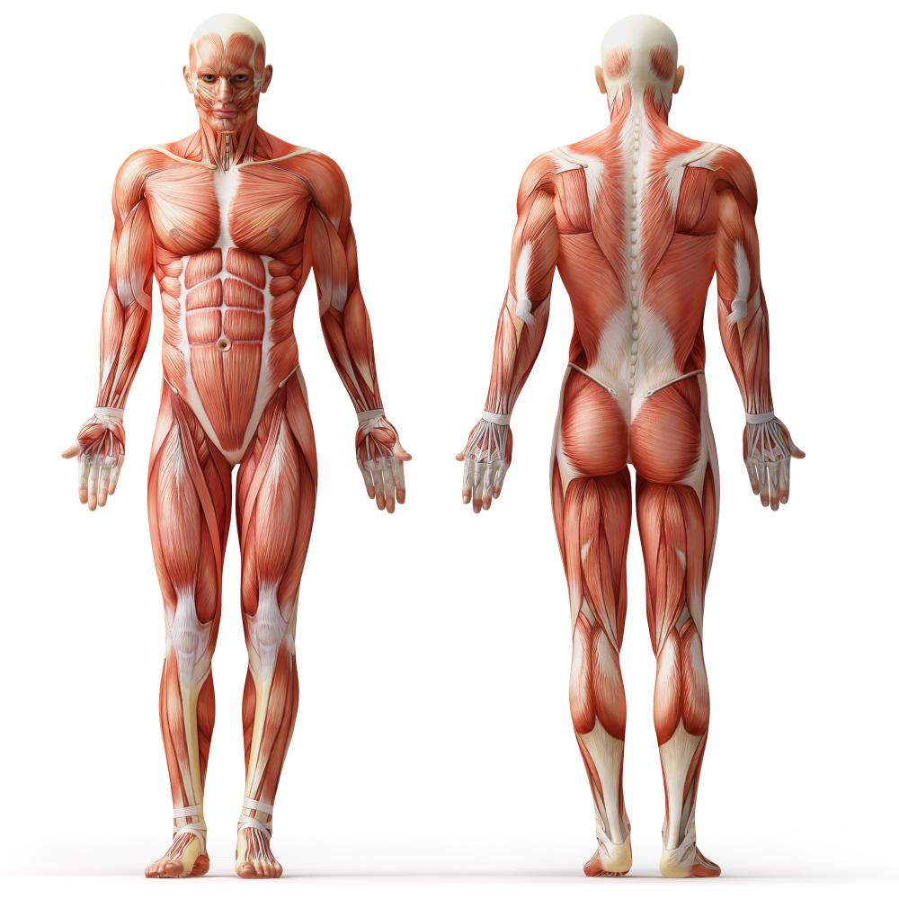
SVALY DOLNEJ KONČATINY
Krajčírsky sval
otáča a ohýba stehno v bedrovom kĺbe (najdlhší sval v ľudskom tele)
Sedacie svaly
( zúčastňujú sa na pohybe dolných končatín)
Štvorhlavý sval stehna
(vystiera dolnú končatinu v kolene)
Dvojhlavý sval stehna
( ohýbač kolena)
Trojhlavý sval lýtka
( ohýba stupaj špičkou nadol)
Predný píšťalový sval
(nadvihuje stupaj)

Slide 13
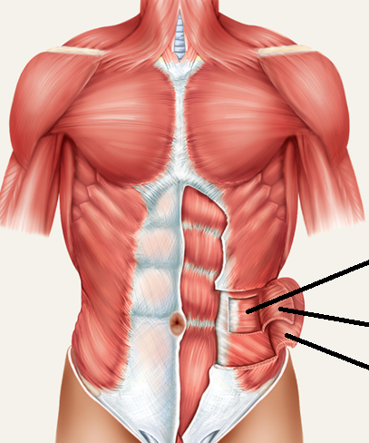
Pod podkožným tukom sú uložené povrchové svaly, pod nimi hĺbkové svaly.

Slide 14
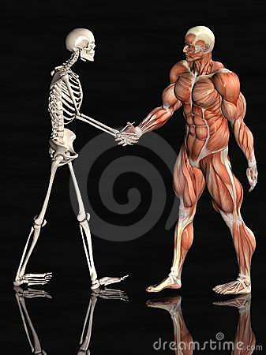
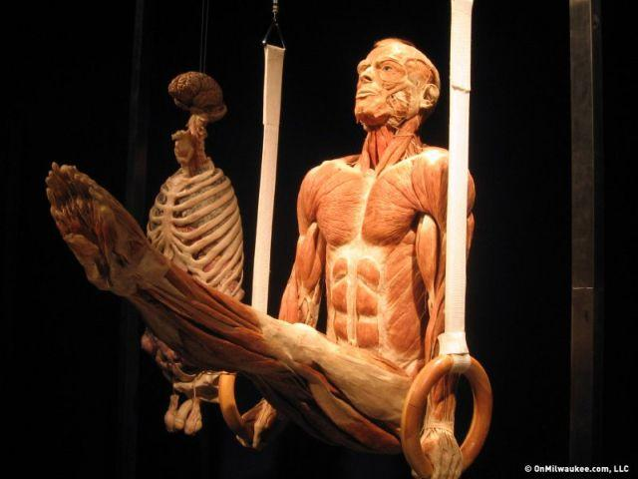
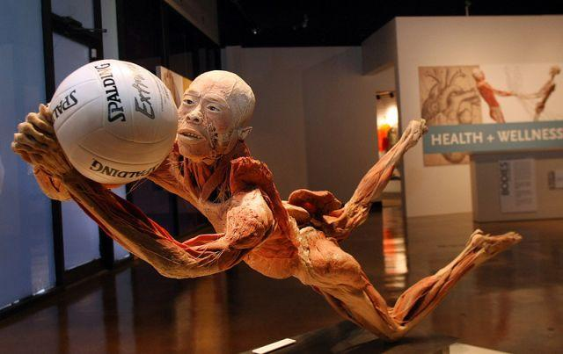
SÚHRA KOSTRY A SVALOV
-umožňuje telesný pohyb – stiahnutie a natiahnutie svalov spôsobuje pohyb kostí a kĺbov

Slide 15
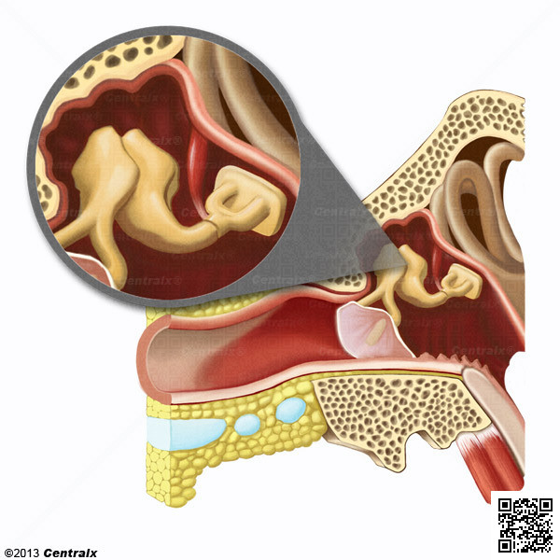
Zaujímavosti
Najmenší a najľahší kostrový sval je strmienkový sval v uchu – má hmotnosť necelý centigram a dĺžku o niečo viac ako 1 milimeter.
strmienkový sval

Slide 16
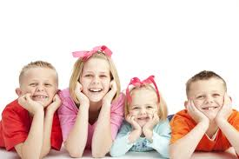
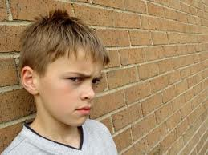
Úsmev vytvára asi 12 mimických svalov, pri mračení sa pohybuje asi 11 svalov

Slide 17
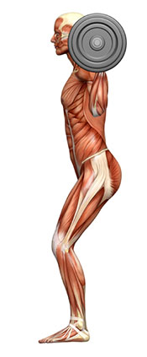
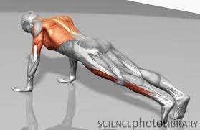
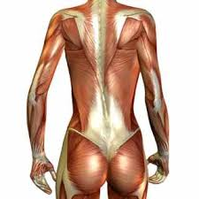
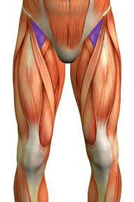
Najsilnejšie svaly sú pozdĺž chrbtice, udržiavajú vzpriamený postoj a dodávajú silu na zdvíhanie a tlačenie.
Stehnový sval dospelého človeka je najťažší sval v tele, má hmotnosť asi 2 kg.

Slide 18
VYSKÚŠAJ SA!

Slide 19
VYZNAČ SPRÁVNU ODPOVEĎ
Strmienkový sval v uchu má hmotnosť necelý centigram a dĺžku o niečo viac ako 1 milimeter / 1 centimeter/ 1 decimeter.
Úsmev vytvára asi 32/12/22 mimických svalov, pri mračení sa pohybuje asi 11 / 21/ 31 svalov.
Medzi svaly hornej končatiny nepatrí deltový sval/ dvojhlavý sval ramena/krajčírsky sval.
Medzi svaly dolnej končatiny patrí veľký prsný sval/predný píšťalový sval.
Ktorý sval vystiera dolnú končatinu v kolene? Štvorhlavý sval stehna/ trojhlavý sval lýtka/ sedací sval.

Slide 20
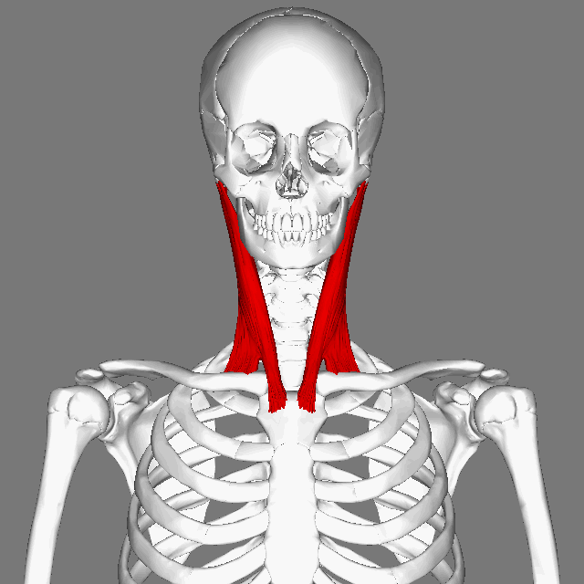
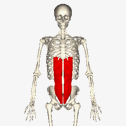
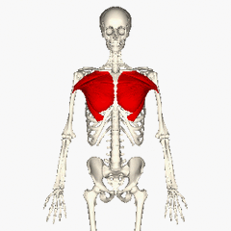
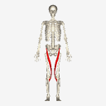
SPRÁVNE PRIRAĎ NÁZOV SVALU K OBRÁZKU
krajčírsky sval
veľký prsný sval
priamy sval brucha
kývač hlavy

Slide 21
DO OBRÁZKU VYZNAČ STRMIENKOVÝ SVAL

Slide 22
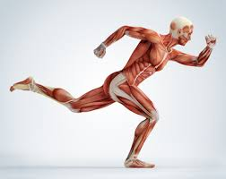
ĎAKUJEM ZA POZORNOSŤ

Slide 23
POUŽITÉ ZDROJE:
httpswww.google.comsearchq=muscles+human&client=firefox-a&rls=org.mozillaskofficial&channel=fflb&biw=1252&bih=609&sour
https://www.google.sksearchq=%C5%BEuvacie+svaly&biw=1252&bih=609&source=lnms&tbm=isch&sa=X&ei=ruZwVIiZKcbLPbj5gdA
https://www.google.com/search?q=muscles&client=firefox-a&hs=tuH&rls=org.mozilla:sk:official&channel=fflb&source=lnms&tbm=isch&sa=
http://www.fsps.muni.cz/frvs/2012/zakladni-gymnastika/protahovaci.html
httpswww.google.sksearchq=muscles+back&biw=1252&bih=609&source=lnms&tbm=isch&sa=X&ei=GPpwVOHUEcXxO7fegfAJ&ved=0CAY
httpswww.google.sksearchq=muscles+back&biw=1252&bih=609&source=lnms&tbm=isch&sa=X&ei=GPpwVOHUEcXxO7fegfAJ&ved=0CAY
https://www.google.com/search?q=muscles&client=firefox-a&hs=tuH&rls=org.mozilla:sk:official&channel=fflb&source=lnms&t
http://commons.wikimedia.org/wiki/File:External_intercostal_muscles_animation2.gif
http://kulturistika.ronnie.cz/c-589-ako-na-brucho....html
http://www.doctorschierling.com/neck-stretches--upper-back-stretches.html
http://www.aspiremag.net/parenting-what-do-your-children-really-need-from-you
http://www.dreamstime.com/royalty-free-stock-photo-skeletal-muscle-structure-image27192415
http://en.wikipedia.org/wiki/Latissimus_dorsi_muscle
http://cmapspublic.ihmc.us/rid=1MPX531BX-6RMYQT-412P/Amanda%20Edmison%20Human%20Body%20-%20Muscles
https://www.acefitness.org/certifiednewsarticle/3161/cutting-edge-training-the-fascial-network-part-1/

